Slide 1
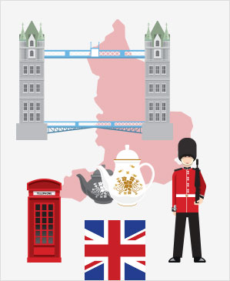
Verb to be − questions (Sloveso BYŤ – Otázky) Mgr. Mária Tkáčová, PhD.
ZŠ Soľ 53
20.12. 2021
LESSON PLAN
(Príprava na vyučovanie)

Slide 2
OBSAH:
1 ZÁKLADNÁ CHARAKTERISTIKA VYUČOVACEJ HODINY
2 ŠTRUKTÚRA VYUČOVACEJ HODINY

Slide 3
1 ZÁKLADNÁ CHARAKTERISTIKA VYUČOVACEJ HODINY
Typ školy: základná škola
Predmet: anglický jazyk
Ročník: 6
Učebnica: Project 2 (4th edition)/Tom Hutchinson
Tematický celok: Animals (Unit 2)
Gramatická téma: Otázky a odpovede so slovesom byť
(Príprava ku gramatike Prítomný priebehový čas)
Výkonový štandard: ISCED 2
Obsahový štandard: Vypočuť si a podať informácie.
Vymieňať si názory, komunikovať
s niekým.
Úroveň: A2–počiatočná fáza využívania základných
komunikačných nástrojov
Vzdelávacia oblasť: Jazyk a komunikácia
Prierezové témy: Osobnostný a sociálny rozvoj
Multikultúrna výchova

Slide 4
Kľúčové kompetencie: vypočuť si a podať základné informácie, porozumieť počutému textu, nadviazať kontakt v súvislosti s modelovou komunikačnou situáciou,
odpovedať na jednoduchú otázku krátkou odpoveďou,
rozvíjať interakčné schopnosti
Typ vyučovacej hodiny: kombinovaný
Vyučovacie metódy a formy: pieseň (riekanka),motivačný rozhovor, frontálne opakovanie, práca s kartičkami, práca s pracovným listom, vysvetľovanie, práca s interaktívnou tabuľou, práca s digitálnym vzdelávacím obsahom CCE, práca s vizuálnymi pomôckami, samostatná a skupinnová práca
Vyučovacie prostriedky: PC,tabuľa, kartičky, interaktívna tabuľa, pracovný list, slúchadlá, vzdelávacie materiály CCE

Slide 5
Medzipredmetové vzťahy: občianska náuka (členovia rodiny
Vyučovacie pomôcky pre učiteľa: DVD Spievankovo 4¸kartičky so zápornými tvarmi slovesa byť¸ pracovný list, kartičky so znakmi otázky, kladnej a zápornej odpovede¸ kartičky s vetami¸ magnety (blue tack), digitálny vzdelávací obsah CCE – 7. ročník ZŠ/lekcia č. 02:Is she a police officer?, kartičky s otázkami a odpoveďami, audio systém.
Vyučovacie pomôcky pre žiaka: pero¸ pracovný list, slúchadlá, digitálny vzdelávací obsah CCE – 7. ročník ZŠ/lekcia č. 02: Is she a police officer?, kartičky s otázkami a odpoveďami, slúchadlá.

Slide 6
Výchovné ciele:
Žiak má spolupracovať s ostanými spolužiakmi na spoločnej úlohe.
Žiak má pri spolupráci slušným spôsobom vyjadriť svoj názor a vážiť si názor svojich spolužiakov.
Hlavný vzdelávací cieľ:
Žiak vie vytvoriť otázku v prítomnom čase so slovesom byť a vie na tieto otázky odpovedať prostredníctvom krátkych odpovedí.
Vedľajšie vzdelávacie ciele:
Žiak vie vytvoriť a v komunikácii použiť kladné, záporné vety a otázky s použitím slovesa to be v prítomnom čase.
Žiak vie vytvoriť a v komunikácii použiť krátku kladnú a krátku zápornú odpoveď s použitím slovesa to be v prítomnom čase.
Žiak si zopakuje slovnú zásobu v oblasti členov rodiny.
Žiak si upevní nadobudnuté poznatky a vie ich aplikovať v samostatnej tvorivej práci.

Slide 7
2 ŠTRUKTÚRA VYUČOVACEJ HODINY
1. Organizačná časť vyučovacej hodiny (4 min)
Pozdrav.
Zapnutie PC¸ interaktívnej tabule a audio systému.
Zápis neprítomných žiakov a učiva do triednej knihy.
Kontrola domácej úlohy.
2. Motivačná časť vyučovacej hodiny (11 min)
T: O.K. Now itʹs time to sing.(Učiteľ spustí na interaktívnej tabuli riekanku I am big (čas−3:56) z DVD Spievankovo 4¸ ktorú si žiaci vypočuli a zaspievali na predchádzajúcej vyučovacej hodine.)
Riekanka: I am big¸ you are sick.
He is tall¸ she is small.
It is long ¸ we are strong.
You are sad¸ they are mad.

Slide 8
Práca s kartičkami:
T: I need your help. Iʹve got three cards¸ but I donʹt know what is it. (Učiteľ ukáže žiakom kartičky , vyvolá žiaka¸ ktorý spolužiakom vysvetlí¸ že ide o záporné tvary slovesa byť.)
T:And now we are going to make short forms. (Učiteľ vyvolá žiaka, dá mu na kartičku fixou napísať skrátený tvar. Následne svoju odpoveď ukáže žiak spolužiakom a oni určujú, či je odpoveď správna alebo nie.)

Slide 9
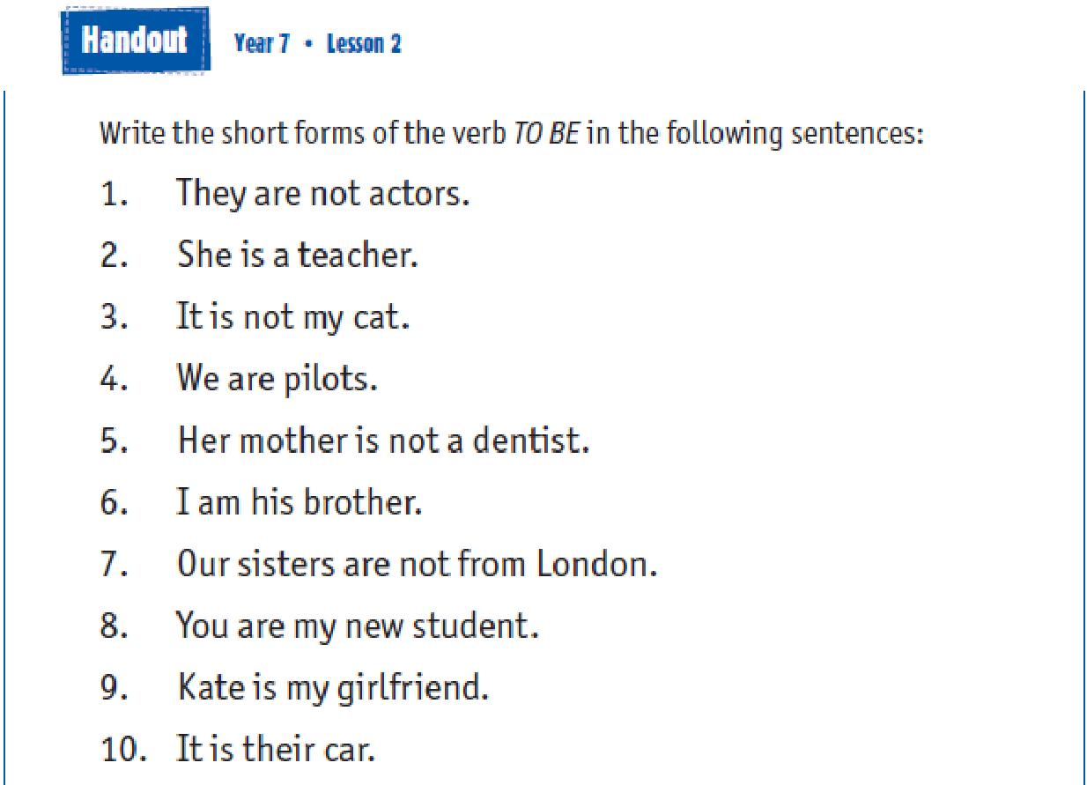
Súťaž:
T:And now the competition is coming.I'll give you a handout a you'll write short forms of the verb to be. Try to do it as nsoon as possible. The first 3 of you can get 1, but the exercise must be without mistakes.

Slide 10
3. Expozičná časť vyučovacej hodiny (15 min)
T: I've got for you one sentense in Slovak language.
If you know to translate it, put your hand up.
The sentense is: Oni sú v škole. (Učiteľ napíše vetu na tabuľu).
T: (name) Come here. And you can see cards here.
Put the cards in corret order. (Učiteľ pomôže žiakovi pripnúť na tabuľu vetu v správnom poradí, a to tak, aby jednotlivé slová v angličtine boli presne po slovami v slovenčine)

Slide 15
T: This is important. I ask you the question by YOU (Are you in the garden?) and you answer me by I or by We (Yes, I am./Yes, we are.) 〈Si ty v záhrade? Áno ja som. /Ste vy v záhrade? Áno¸ my sme.〉
T: Letʹs go to practice questions and short answers. We ʹll work together. Weʹll work on the interactive board. (Učiteľ použije lekciu z digitálneho vzdelávacieho obsahu CCE: 7. ročník/lekcia 02: Is she a police officer?/Main input = 〈3/10〉.)
T: Youʹll listen to Emma and youʹll put the sentences in correct order. Emma is talking about her family.
4. Fixačná a diagnostická časť vyučovacej hodiny (15 min)

Slide 20
THANK YOU FOR YOUR ATTENTION!

